Slide 1
公开拍卖智能合约

Slide 2
01
业务模型
02
需求分析
03
合约设计
04
合约分析
CONTENTS
目 录
05
合约部署
06
合约调用
07
合约查看

Slide 3
01
业务模型

Slide 4
商品信息
受益者地址
拍卖会
beneficiary 受益者
product
商品
拥有者属性
状态
Bidder
出价
拥有者属性

Slide 5
简单的公开拍卖
通常简单的公开拍卖合约，
是每个人可以在拍卖期间发送他们的竞拍出价
为了实现绑定竞拍人的到他们的拍卖，竞拍包括发送金额。
如果产生了新的最高竞拍价，前一个最高价竞拍人将会拿回他的钱
在竞拍阶段结束后，受益人人需要手动调用合约收取他的钱 — — 合约不会激活自己。
角色： 竞拍者，竞拍主持人，受益人。
竞拍主持人必须具有一定的公信力，否则转账到了主持人账户，主持人可以在竞拍结束前把资金卷跑，导致退款失败。

Slide 6
02
需求分析

Slide 7
需求分析
根据上边的拍卖业务模型介绍，拍卖合约需要能够满足以下需求。
竞拍者往竞拍主持人账户发起转账 ETH，如果竞拍不成功，则直接抛出异常，转账失败。
如果有新的更高的出价者，那么老的得主，可以从竞拍主持人账户里面 提取自己的保证金。
竞拍比价
发起转账
竞拍成交
如果竞拍成功，则竞拍者资金暂时保存在 竞拍主持人账户里。
资金保存
投标结束后，拍卖主持人调用auctionEnd()函数，把拍卖成交价转账给 受益人。

Slide 8
03
合约设计

Slide 9
设计思路
总体思路是每个人都可以在投标期内发送他们的出价。
出价已经包含了资金/以太币，来将投标人与他们的投标绑定。
如果最高出价提高了（被其他出价者的出价超过），之前出价最高的出价者可以拿回她的钱。
在投标期结束后，受益人需要手动调用合约来接收他的钱 - 合约不能自己激活接收。

Slide 10
04
合约分析

Slide 11

参数声明
初始化竞拍合约，
指定竞拍期事件和最终受益者
竞拍者出价
出价被别人超过后竞拍者可以执行撤销
竞拍结束后执行

Slide 12
参数声明
contract Auction {
// 拍卖的参数。
address payable public beneficiary;
// 时间是unix的绝对时间戳（自1970-01-01以来的秒数）
uint public auctionEnd;
// 拍卖的当前状态
address public highestBidder;
uint public highestBid;
//可以取回的之前的出价
mapping(address => uint) pendingReturns;
// 拍卖结束后设为 true，将禁止所有的变更
bool ended;
// 变更触发的事件
event HighestBidIncreased(address bidder, uint amount); event AuctionEnded(address winner, uint amount);
参数调用

Slide 13
初始化竞拍合约
初始化竞拍合约，指定竞拍期事件和最终受益者。
// 创建一个简单的拍卖，拍卖时间为 `_biddingTime` 秒。
constructor(uint256 _biddingTime,address payable _beneficiary
) {
beneficiary = _beneficiary;
auctionEnd = block.timestamp + _biddingTime;
}

Slide 14
竞拍者出价
function bid() public payable {
// 对于能接收以太币的函数，关键字 payable 是必须的。
// 如果拍卖已结束，撤销函数的调用。
require(
block.timestamp <= auctionEnd,
"Auction already ended."
);
// 如果出价不够高，返还你的钱
require(
msg.value > highestBid,
"There already is a higher bid."
);
if (highestBid != 0) {
pendingReturns[highestBidder] += highestBid;
}
highestBidder = msg.sender;
highestBid = msg.value;
emit HighestBidIncreased(msg.sender, msg.value); }
竞拍者出价

Slide 15
取回出价
/// 取回出价（当该出价已被超越）
function withdraw() public returns (bool) {
uint amount = pendingReturns[msg.sender];
address payable _payableAddr = payable(msg.sender);
if (amount > 0) {
pendingReturns[_payableAddr] = 0;
if (!_payableAddr.send(amount)) {
pendingReturns[msg.sender] = amount;
return false;
}
}
return true;
}
出价被别人超过后竞拍者可以执行撤销

Slide 16
竞拍结束
/// 结束拍卖，并把最高的出价发送给受益人
function AuctionEnd() public {
// 1. 条件
require(block.timestamp >= auctionEnd, "Auction not yet ended.");
require(!ended, "auctionEnd has already been called.");
// 2. 生效
ended = true;
emit AuctionEnded(highestBidder, highestBid);
// 3. 交互
beneficiary.transfer(highestBid);
}
}
竞拍结束后执行 将最高的出价支付给受益者

Slide 17
05
合约部署

Slide 18
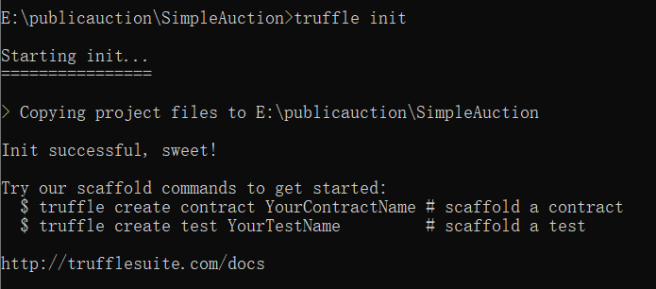
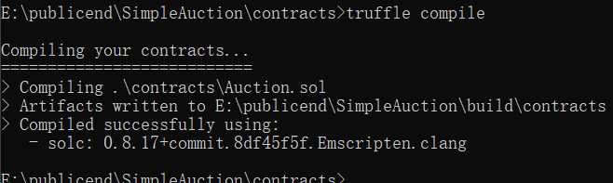
1.引入truffle框架
var Auction = artifacts.require(&apos;./Auction.sol&apos;); module.exports = function(deployer) { deployer.deploy(Auction,600,"0x5C3d0BB74671C9D60EE25783a5720Ab6929a67b1"); }
2.编译合约
在Auction合约中，构造函数需要两个输入，第一个是时间，第二个是受益人的地址，这里选择600秒，受益人地址选择为Ganache中第一个账户的地址。

Slide 19
06
合约调用

Slide 20
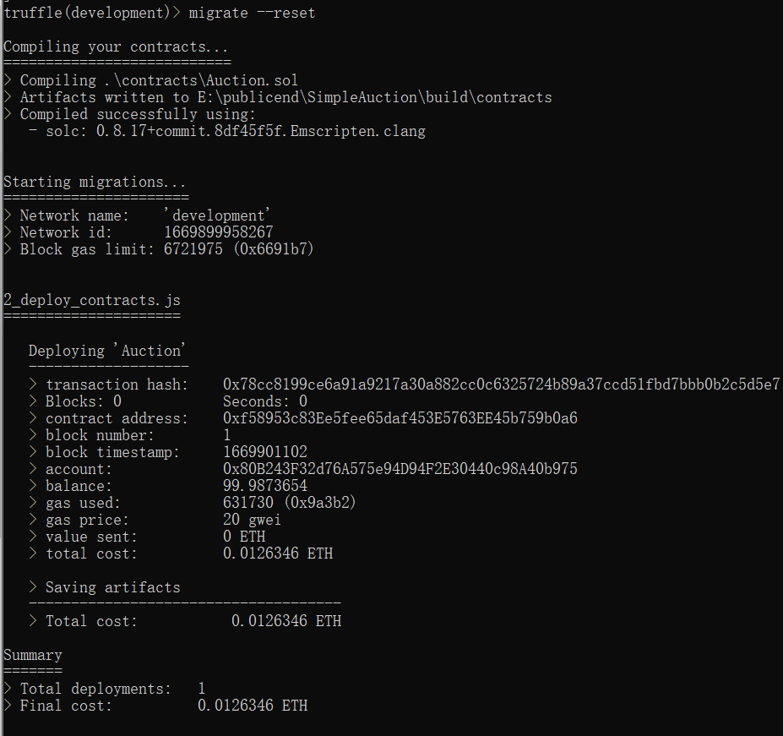
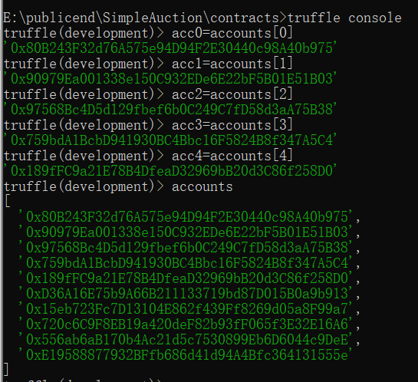
合约调用
4.重新部署
3.定义账号，用户地址
因truffle环境下，输入migrate部署合约，直接reset重新部署一下（否则到时间拍卖自动结束了）。

Slide 21
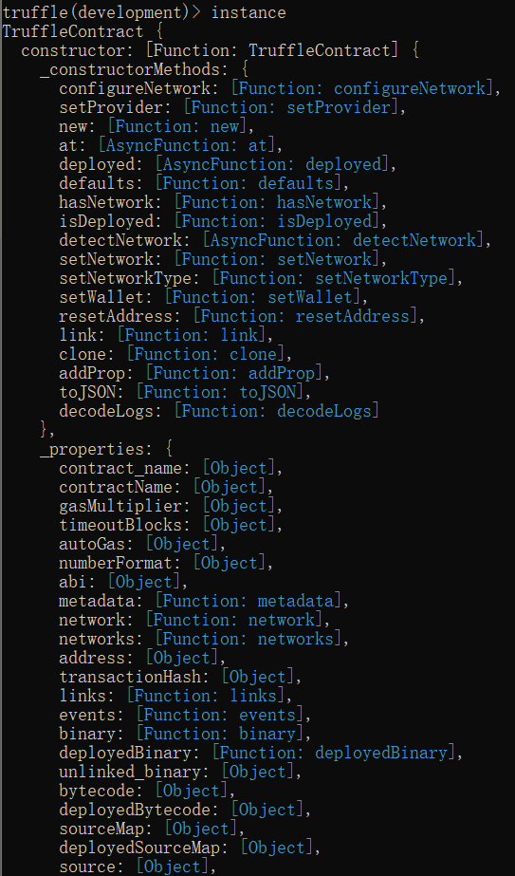
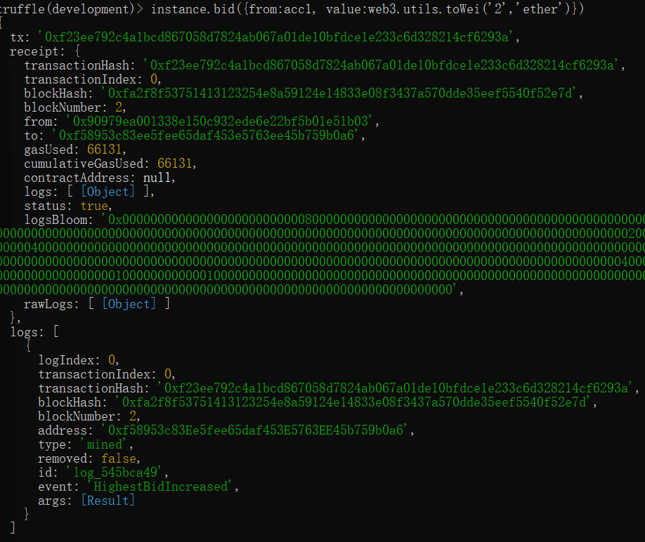

合约调用
5. 查看合约内容及相关方法
调用bid函数，调用后可以看到少了2 个左右比特币，原因是调用函数需要 花费一定数量的WEI

Slide 22
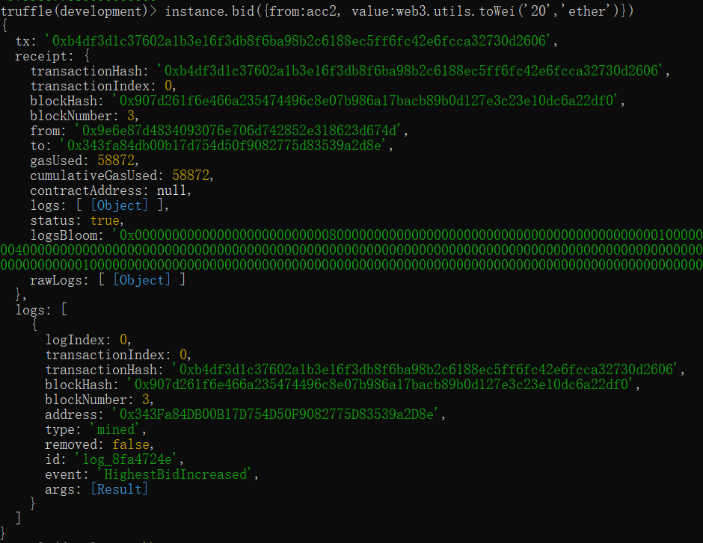
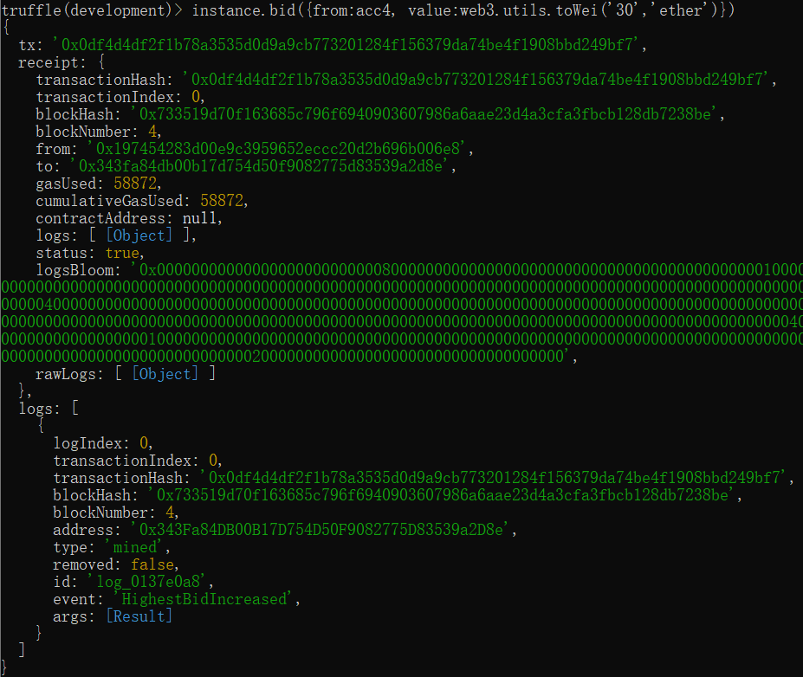


合约调用
拍卖过程，acc2与acc4相互竞拍

Slide 23
07
查看合约

Slide 24
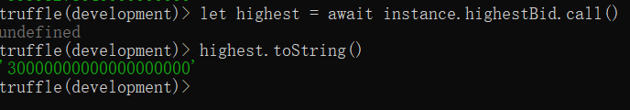


合约查看
1.查看最高出价
2.查看出价最高的的账户地址
3.查看结束时间

Slide 25
演示完毕
谢谢观看

